Slide 1

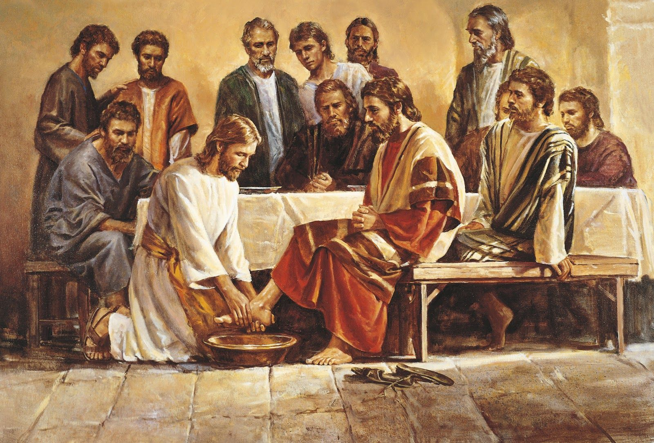
Plan de Estaca 2021
Estaca San Miguel

Slide 2
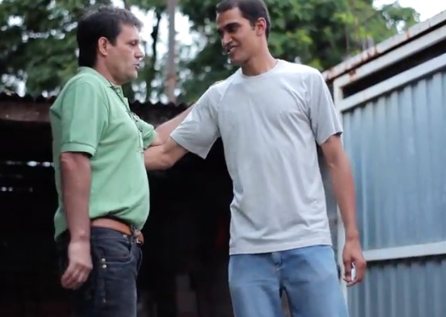
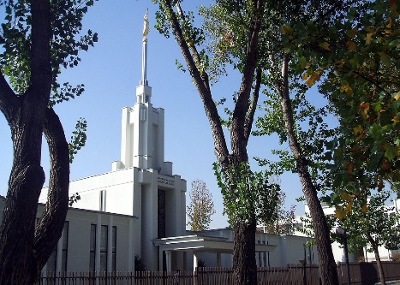
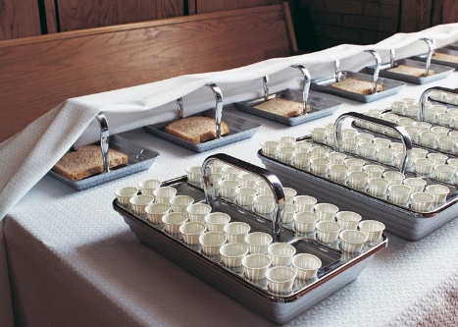
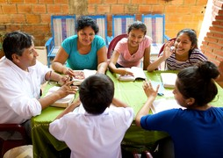
“...y tomó a sus niños pequeños, uno por uno, y los bendijo, y rogó al Padre por ellos”
-3 Nefi 17:21

Slide 3
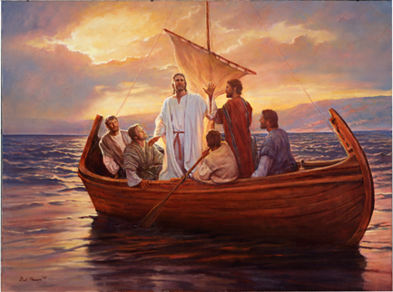
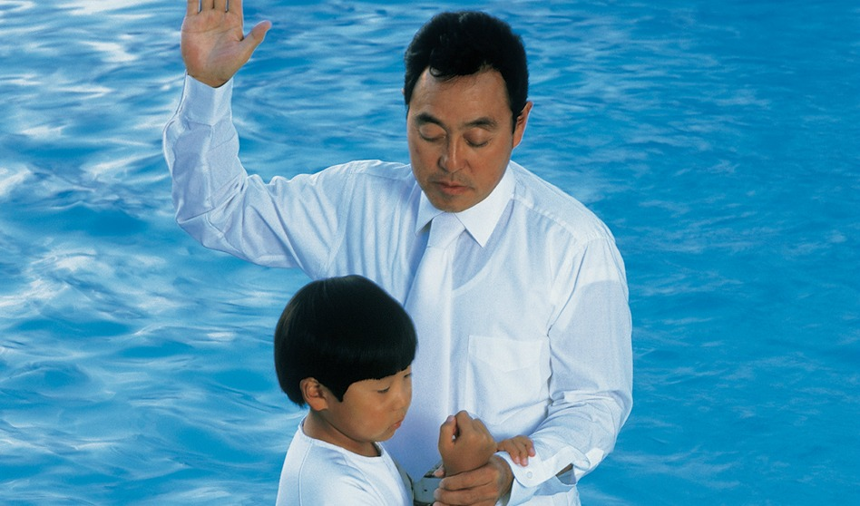
Visión
Invitar a todos a llegar a ser verdaderos discípulos de Jesucristo, siguiendo sus enseñanzas por medio del servicio, esforzándonos por tener sus atributos y seguirle mediante la senda de los convenios.

Slide 4
Obra Misional: Invite a otros de manera normal y natural a experimentar las bendiciones del Evangelio.
Templo: Tenga un patrón de asistencia al templo y de trabajo por sus antepasados y viva el templo y la historia familiar en su hogar
Prioridades
Día de Reposo: Santificar el día de reposo tanto en el hogar como en la Iglesia con un mayor enfoque en el Salvador y en los sacramentos
Ministrar: Ayude a otros, uno por uno, a vivir el evangelio de Jesucristo, y a hacer y guardar convenios sagrados.

Slide 5
Acciones
Tenga un patrón de participación en la obra del templo e Historia Familiar, haga la obra por sus antepasados y viva el templo y la historia familiar en su hogar
Todo nuevo converso tendrá las siguientes cosas durante el primer mes: una recomendación para el Templo, una cuenta en FamilySearch y un consultor al lado.
Todos trabajaremos en tener una recomendación vigente para el Templo
Haremos que cada miembro nuevo y que se ha vuelto a activar asista al Templo dentro del primer mes o participe de una actividad de Templo e Historia Familiar.
Se enseñará y motivará a todos los miembros de la Estaca a completar, por lo menos, cuatro generaciones en su árbol familiar.
Se motivará a las familias y a los individuos a tener un patrón personal de asistencia regular al Templo, oficiando por sus propios antepasados.
Se motivara a cada miembro que tenga un patrón personal de trabajo en historia Familiar, ya sea indexando, agregando historias, buscando antepasados, etc.
Nos aseguraremos de incluir a los niños, niñas y jóvenes en las ordenanzas y/o actividades relativas al templo y la Historia Familiar.
Cada barrio deberá tener un plan de Templo e HHFF adaptado a todas las circunstancias.

Slide 6
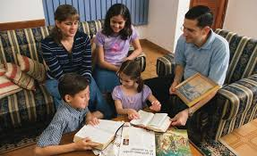
Santificar el día de reposo tanto en el hogar como en la Iglesia con un mayor enfoque en el Salvador y en los sacramentos.
Se enseñará constantemente la doctrina del Día de Reposo mediante discursos y entrevistas, haciendo énfasis en la importancia de santificar el día de reposo tanto en la Iglesia como en el hogar.
Cada reunión sacramental, virtual, presencial o híbrida, deberá ser planificada y organizada en todos sus detalles, con suficiente antelación, teniendo un preludio de por lo menos 5 minutos, donde se invite a los asistentes a meditar y prepararse para tomar la Santa Cena. El consejo de barrio debe ser parte de esta planificación involucrando a más personas, velando en especial por que la experiencia de los asistentes sea fortalecedora y por hacer los esfuerzos necesarios para que todos participen de la Santa Cena
Nos esforzaremos por crear el hábito, en las familias y personas, de prepararse durante la semana para hacer del día de reposo una delicia, llegar o conectarse temprano a las reuniones, escuchar el preludio, disfrutar de la Santa Cena y los servicios dominicales de adoración.
Compartiremos experiencias sobre el gozo y alegría que sentimos al vivir el día de reposo.

Slide 7
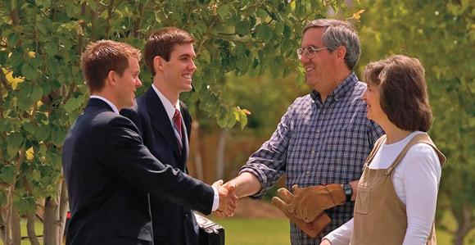
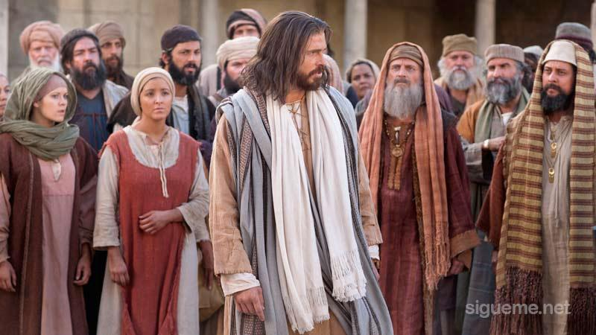
Invite a otros de manera normal y natural a experimentar las bendiciones del Evangelio
Nos involucraremos activamente en la enseñanza del Evangelio con los misioneros, participando de manera virtual o presencial en sus lecciones y noches de hogar.
Compartiremos y participaremos activamente de la pagina de Facebook de la obra misional de la estaca y la misión, además de otras redes sociales.
Nos esforzaremos en realizar invitaciones uno a uno para escuchar a los misioneros o participar de la reuniones dominicales presenciales o virtuales.
Cada plan misional proporcionará oportunidades a cada miembro de vivir y compartir el evangelio de manera normal y natural.
Trimestralmente se analizará el progreso de la Obra.
Cada reunión de presidencia tomará en sus reuniones un tiempo específico para analizar la obra misional.
Cada familia y líder utilizara el manual “Predicad Mi Evangelio” como parte de su estudio de las escrituras.

Slide 8
Ayude a otros a vivir el evangelio de Jesucristo, hacer y guardar convenios sagrados
Trabajaremos para que cada miembro de la estaca pueda llegar a ser un verdadero discípulo de Jesucristo al obtener y seguir la guía del Espíritu Santo, sirviendo como Él sirvió.
Invitaremos a todas las personas y familias a vivir “Ven Sígueme” en el hogar.
Pondremos especial preocupación por las personas solas o con necesidades especiales, y se idearán acciones, como la creación de grupos de estudio, a fin de ayudarles a compartir el Evangelio y hacer del día de reposo una delicia.
A lo menos trimestralmente se tendrán las entrevistas de ministración y las reuniones de coordinación entre el Obispos y las presidencias de Cuórum de Élderes y Sociedad de Socorro.

Slide 9
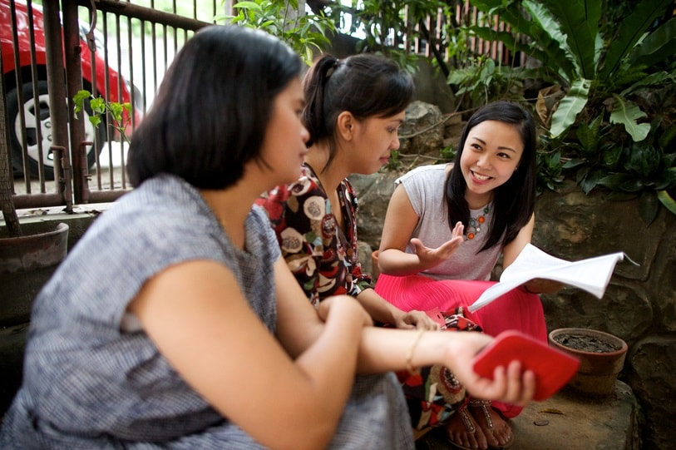
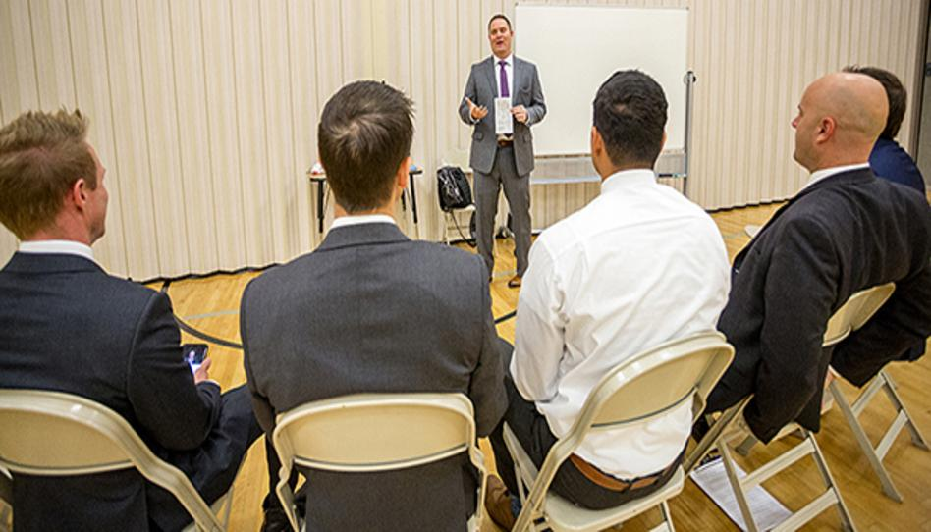
Los líderes del sacerdocio estarán anhelosamente consagrados en preparar a los futuros élderes a concertar convenios sagrados, al enseñarles la doctrina del Juramento y Convenio del Sacerdocio y hacer convenios al recibir el Sacerdocio de Melquisedec. En esta labor el sumo consejo estará directamente involucrado.
Los líderes del Sacerdocio y la Sociedad de Socorro estarán anhelosamente consagrados en preparar a todos los miembros a concertar y guardar convenios sagrados en el Templo, para ello se utilizará el curso de preparaciòn para el templo.
Nos preocuparemos de que cada miembro conozca y viva los principios de bienestar y la autosuficiencia en su vida y hogar. Cada barrio y familia contará con un plan de emergencia.

Slide 10
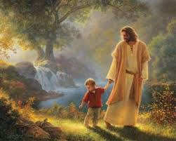
Indicadores Claves
Los indicadores para medir el progreso de las acciones serán los siguientes:
Asistencia a la Reunión Sacramental
Investidos con recomendación de Templo vigente
Personas con recomendaciones de Templo de uso limitado
Bautismos de Conversos
Referencias Misionales mensuales
Lecciones misionales con miembro presente
Personas que enviaron nombres al Templo
Entrevistas de Ministración y reunión de coordinación de ministración

Slide 11
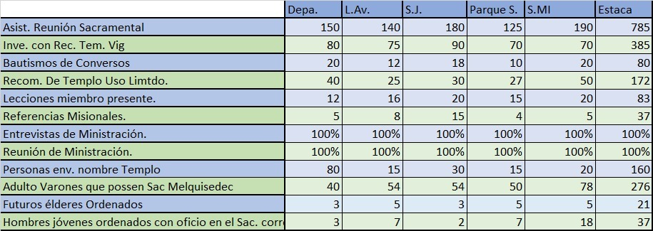
METAS 2020

Slide 12
Metas 2021

Slide 13
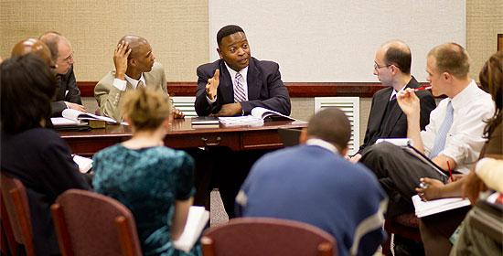
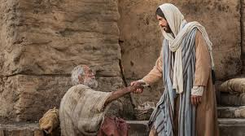
Seguimiento
El consejo de barrio se reunirá trimestralmente con los miembros del sumo consejo asignados y del consejo de Estaca para evaluar los avances del plan.
En las reuniones de presidencia y de consejo se utilizaran regularmente los informes trimestrales, de actividades de templo e hhff, de progreso de miembros nuevos y que se han vuelto activar y el registro de progreso de los misioneros.

